Slide 1
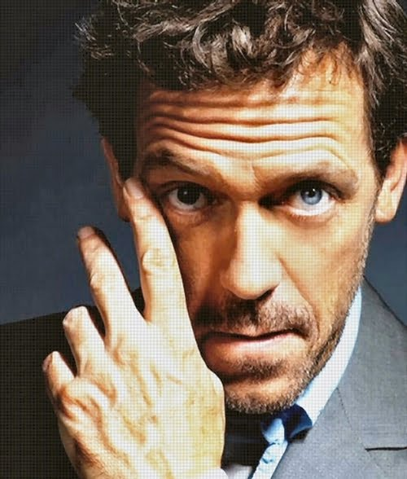
Дже́ймс Х'ю Ке́лам Ло́рі
Биография

Slide 2
Х'ю Лорі — наймолодший з чотирьох дітей доктора Вільяма Джорджа Ренальда Манделла і Патрисії Лорі. Відвідував Дрегонську школу, відому підготовчу школу в Оксфорді перед тим, як вступити до Ітону, а потім в Сельвінський коледж; крім того закінчив Кембридж за фахом антропологія і археологія.

Slide 3
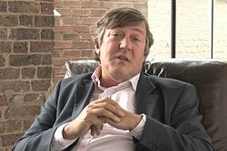
У Кембріджі Х'ю Лорі познайомився з Емою Томпсон і Стівеном Фраєм, разом з якими він почав свою акторську кар'єру на Підмістках Кембриджа (Cambridge Footlights). У 1981 він стає президентом цього театру.

Slide 4
Х'ю зробив дуже успішну кар'єру коміка на британському телебаченні. Разом з популярним комедійним актором Стівеном Фраєм він брав участь в культовому шоу «A Bit of Fry and Laurie», а також з'являвся в епізодичних ролях знаменитого комедійного серіалу «Blackadder», де він грав разом з Роуеном Аткінсоном. Але справжнє визнання критиків і національна любов прийшла до Х'ю Лорі після того, як він зіграв роль Вустера в серіалі «Дживс і Вустер», заснованому на творах П.Г.Вудхауза, в дуеті з Фраєм.
Х'ю Лорі був режисером ряду телепередач і реклам, склав і записав величезну кількість пісень, друкувався в газеті London's The Daily Telegraph. Х'ю записав величезну кількість аудіо-книг.
Окрім роботи на телебаченні, Х'ю Лорі опублікував книгу «Торговець зброєю», яка вже була адаптована під сценарій; ще одна книга («Паперовий воїн») знаходиться в процесі написання.

Slide 5
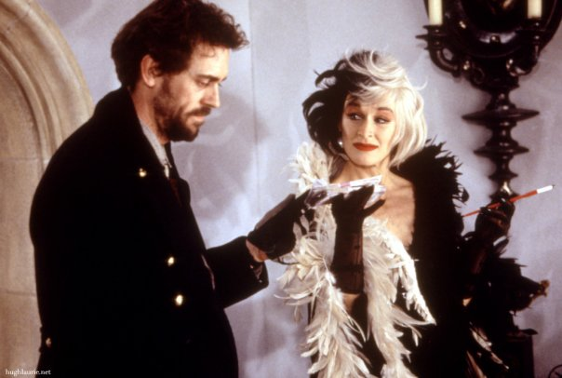
У Голлівуді Х'ю Лорі відомий по ролях в таких фільмах, як «101 далматинець» і «Стюарт Літтл 1–3».

Slide 6

З 2004 року Х'ю Лорі грає ексцентричного доктора Грегорі Хауса в однойменному серіалі House, M.D., за роль якого він отримав дві нагороди «Золотий Глобус» і був номінований на Емі.

Slide 7
Фільмографія
Повстання вухастих (мультфільм) — 2011
Oranges (2011) — у ролі Девіда (батька)
Монстри проти чужих (2009) — Dr. Cockroach Ph.D., озвучка
Street Kings (2008) — Captain James Biggs
Доктор Хаус (2004—2012) — Dr. Gregory House
The Big Empty (2005) - Doctor #5
Стюард Літл 3: Поклик природи (2005) — голос Містера Фредеріка Літла
Веліант: Пернатий спецназ (2005) — голос Гатсі
The Tale of Jack Frost (2004) (TV) voice of Narrator
Flight of the Phoenix (2004) - Ian
The Young Visiters (2003) (TV) - Lord Bernard Clark
Fortysomething - Paul Slippery (3 episodes, 2003)
Стюард Літл (2003) TV Series - Mr. Fredrick Little (unknown episodes)
Lost in the Snow (2002) (V) voice of Teddy
Stuart Little 2 (2002) - Mr. Frederick Little
Spooks - Jools Siviter (2002)
Dragans of New York (2002) (TV)
Second Star to the Left (2001) (TV) voice of Archie the Bunny
Family Guy - Nigel Pinchley (2001)
Chica de Rio (2001) - Raymond
The Piano Tuner (2001) - Charles

Slide 8

26 липня 2010 року стало відомо про початок запису Х'ю Лорі музичного альбому в жанрі Орлеанського блюзу. Було підписано договір із медіа-гігантом Warner Music. Альбом Let Them Talk вийшов на восени 2010 року, він містить 15 записів. На 20 червня 2012 запланований концерт Х'ю Лорі зі своєю групою в Києві.
Перелік треків
Hugh Laurie - St James Infirmary
Hugh Laurie - You Don't Know My Mind
Hugh Laurie - Six Feet Cold
Hugh Laurie - Buddy Bolden's Blues
Hugh Laurie - Battle of Jericho
Hugh Laurie - After You've Gone
Hugh Laurie - Swanee River
Hugh Laurie - The Whale Has Swallowed Me
Hugh Laurie - John Henry
Hugh Laurie - Police Dog Blues
Hugh Laurie - Tipitina
Hugh Laurie - Winin' Boy Blues
Hugh Laurie - They're Red Hot Hugh Laurie - Baby Please Make a Change
Hugh Laurie - Let Them Talk

Slide 9


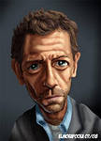
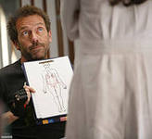
Доктор Хаус (сериал 2004-2012)

Slide 10

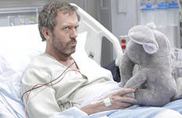
Сериал House, M.D. рассказывает о команде врачей, которые должны правильно поставить диагноз пациенту и спасти его. В принципе сериал представляет из себя вариацию схемы «врач как детектив», но в отличие от остальных сериалов, где врачи обследуют уже мертвого пациента, в House, M.D. больной находится еще в живых.

Slide 11
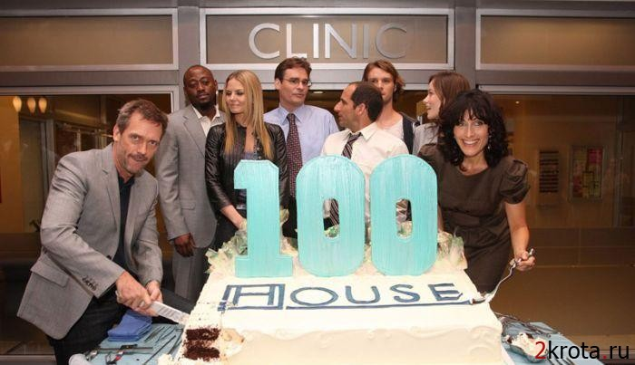

Актеры сериала "Доктор Хауз"

Slide 12

Цитаты Доктора Хауса
Хаус: - Все лгут.
Хаус: - Опухоль мозга. Она умрет. Скукота.
Хаус: - Даже младенцы лгут.
Я 2 часа прождал в холле. — Увлекательно. Мемуары писать не думали?» © Пациент и Хаус
«— Мальчик просто сдавал экзамен по математике, а затем его внезапно начало тошнить и он перестал осознавать, где он. — Да, так проявляется математика.» © Форман и Хаус
«— У меня ничего не болит! — Иногда это первый симптом» © Пациент и Хаус
«— У нас ректальное кровотечение. — Что, у всех сразу?» © Кэмерон и Хаус
Хаус: - Итак, что с ней не так?
Кэмерон: - С ним.
Хаус: - С ним, с ней. Какая разница? Кто-нибудь считает, что проблема в половых органах?

